Slide 1
SVG и
CSS-анимация

Slide 2
SVG

Slide 3

SVG
Scalable Vector Graphics
масштабируемая векторная графика

Slide 4
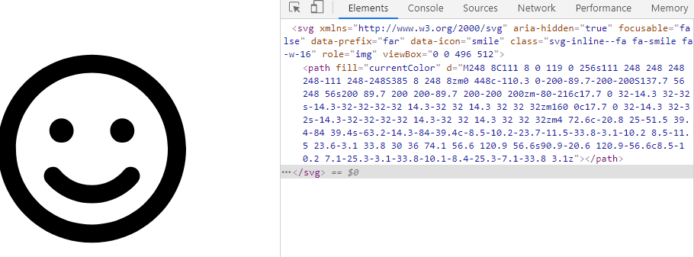
SVG-код

Slide 5
Способы добавления svg на страницу
С помощью тега img
<img src="img/smile-regular.svg">
С помощью CSS-стиля background-image
<div class="svg-img"></div>
.svg-img{
background-image: url(../img/smile-regular.svg);
background-repeat: no-repeat;
width: 400px;
height: 400px;
}

Slide 6
Способы добавления svg на страницу
SVG-код
<svg viewBox="0 0 496 512">
<path fill="currentColor" d="M248 8C111 8 0 119 0 256s111 248 248 248 248-111 248-248S385 8 248 8zm0 448c-110.3 0-200-89.7-200-200S137.7 56 248 56s200 89.7 200 200-89.7 200-200 200zm-80-216c17.7 0 32-14.3 32-32s-14.3-32-32-32-32 14.3-32 32 14.3 32 32 32zm160 0c17.7 0 32-14.3 32-32s-14.3-32-32-32-32 14.3-32 32 14.3 32 32 32zm4 72.6c-20.8 25-51.5 39.4-84 39.4s-63.2-14.3-84-39.4c-8.5-10.2-23.7-11.5-33.8-3.1-10.2 8.5-11.5 23.6-3.1 33.8 30 36 74.1 56.6 120.9 56.6s90.9-20.6 120.9-56.6c8.5-10.2 7.1-25.3-3.1-33.8-10.1-8.4-25.3-7.1-33.8 3.1z"/>
</svg>

Slide 7

Создание SVG
https://developer.mozilla.org/ru/docs/Web/SVG/Tutorial/Basic_Shapes
<svg width="200" height="250" >
<rect x="10" y="10" width="30" height="30" stroke="black" fill="transparent" stroke-width="5"/>
<rect x="60" y="10" rx="10" ry="10" width="30" height="30" stroke="black" fill="transparent" stroke-width="5"/>
<circle cx="25" cy="75" r="20" stroke="red" fill="transparent" stroke-width="5"/>
<ellipse cx="75" cy="75" rx="20" ry="5" stroke="red" fill="transparent" stroke-width="5"/>

Slide 8
Создание SVG
<line x1="10" x2="50" y1="110" y2="150" stroke="orange" fill="transparent" stroke-width="5"/>
<polyline points="60 110 65 120 70 115 75 130 80 125 85 140 90 135 95 150 100 145"
stroke="orange" fill="transparent" stroke-width="5"/>
<polygon points="50 160 55 180 70 180 60 190 65 205 50 195 35 205 40 190 30 180 45 180"
stroke="green" fill="transparent" stroke-width="5"/>
<path d="M20,230 Q40,205 50,230 T90,230" fill="none" stroke="blue" stroke-width="5"/>
</svg>

Slide 9
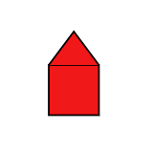
Еще SVG-теги
Тег g
<g id="home" fill="red" stroke="black">
<rect x="60" y="60" width="30" height="30"/>
<polyline points="60 60 75 40 90 60" />
</g>

Slide 10

Еще SVG-теги
Тег defs
<svg width="80px" height="30px">
<defs>
<linearGradient id="Gradient01">
<stop offset="20%" stop-color="#39F" />
<stop offset="90%" stop-color="#F3F" />
</linearGradient>
</defs>
<rect x="10" y="10" width="60" height="10" fill="url(#Gradient01)" />
</svg>

Slide 11
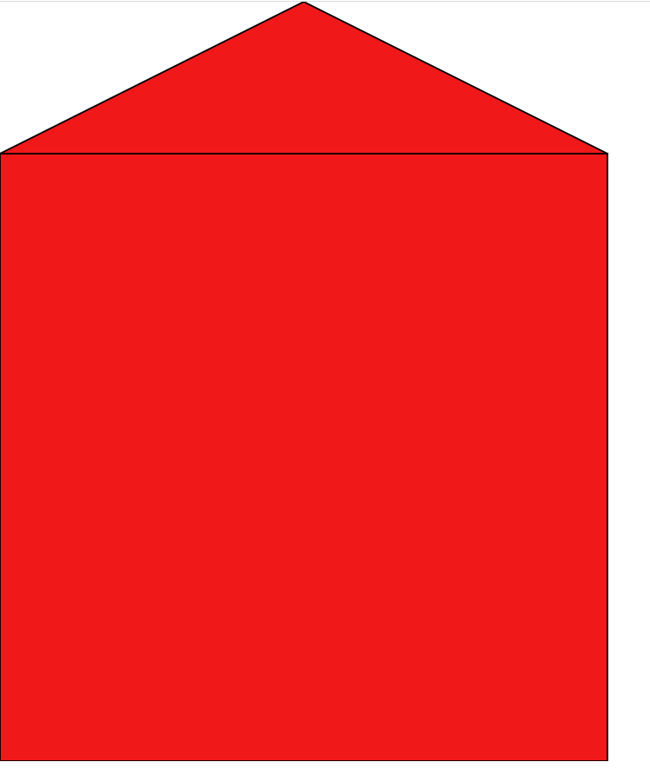
Свойство viewBox
CSS:
svg {width: 600px;
height: 600px;}
HTML:
<svg xmlns="http://www.w3.org/2000/svg">
<g id="home" fill="red" stroke="black">
<rect x="00" y="100" width="400" height="400"/>
<polyline points="0 100 200 0 400 100 0 100" />
</g>
</svg>

Slide 12
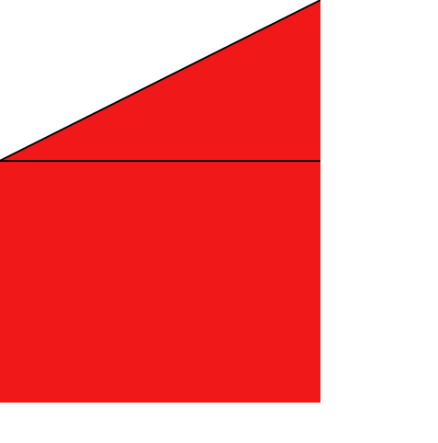
Свойство viewBox
CSS:
svg {width: 200px;
height: 250px;}
HTML:
<svg xmlns="http://www.w3.org/2000/svg">
<g id="home" fill="red" stroke="black">
<rect x="00" y="100" width="400" height="400"/>
<polyline points="0 100 200 0 400 100 0 100" />
</g>
</svg>

Slide 13
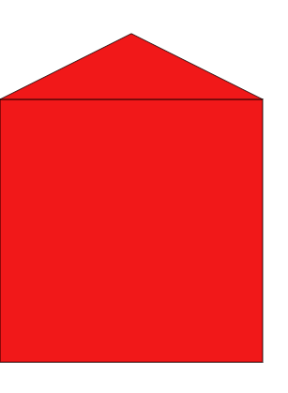
Свойство viewBox
CSS:
svg {width: 200px;
height: 250px;}
HTML:
<svg viewBox="0 0 500 500" xmlns="http://www.w3.org/2000/svg">
<g id="home" fill="red" stroke="black">
<rect x="00" y="100" width="400" height="400"/>
<polyline points="0 100 200 0 400 100 0 100" />
</g>
</svg>

Slide 14
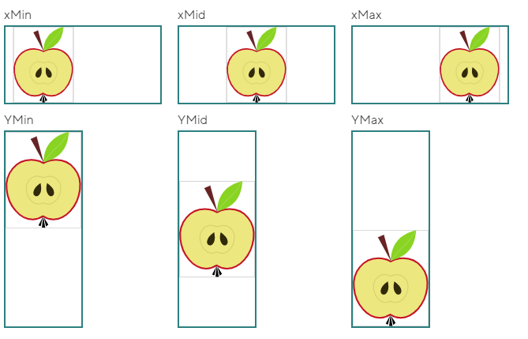
Выравнивание SVG
<svg viewBox="0 0 200 300" preserveAspectRatio="xMinYMid">
…
</svg>

Slide 15
Пропорции в SVG
Можно сохранить пропорции, масштабируя viewBox (по умолчанию)
preserveAspectRatio="xMinYMid meet"
Можно отменить сохранение пропорций с помощью атрибута
preserveAspectRatio="none"
Можно заполнить область просмотра viewBox и затем обрезать все части изображения, которые не поместились в область просмотра после этого масштабирования
preserveAspectRatio="xMinYMid slice"

Slide 16
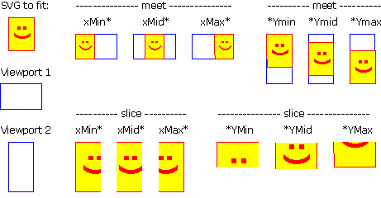
Выравнивание SVG

Slide 17
Создание SVG
С помощью SVG-кода
Figma
Онлайн-редакторы SVG

Slide 18
Изменение свойств SVG
Изменение цвета при наведении
svg:hover path{
fill:aqua;
}

Slide 19
Свойство transform

Slide 20
Свойство transform
Свойство transform позволяет вам поворачивать, масштабировать, наклонять или сдвигать элемент.
Позволяет трансформировать объекты как в 2D так и в 3D пространстве

Slide 21
Перемещение
transform: translateX(50px);
transform: translateY(50%);
transform: translateZ(2px);
transform: translate(12px, 50%);
transform: translate3d(12px, 50%, 3em);

Slide 22
Поворот
transform: rotateX(10deg);
transform: rotateY(10deg);
transform: rotateZ(10deg);
transform: rotate(50deg);
transform: rotate3d(1, 2.0, 3.0, 10deg); //вектор оси и поворот вокруг нее

Slide 23
Масштаб
transform: scaleX(2);
transform: scaleY(0.5);
transform: scaleZ(0.3);
transform: scale3d(2.5, 1.2, 0.3);

Slide 24
Наклон
transform: skewX(30deg);
transform: skewY(1.07rad);
transform: skew(30deg, 20deg);

Slide 25
Перспектива
Расстояние между пользователем и плоскостью z=0, перспективу, с которой находился бы зритель, если бы двумерный интерфейс был трехмерным.
transform: perspective(17px);
transform: perspective(500px) rotateX(3deg);

Slide 26
Свойство transform-origin
Это свойство задает начало преобразования. То есть точку, вокруг которой применяется преобразование.
https://developer.mozilla.org/en-US/docs/Web/CSS/transform-origin

Slide 27
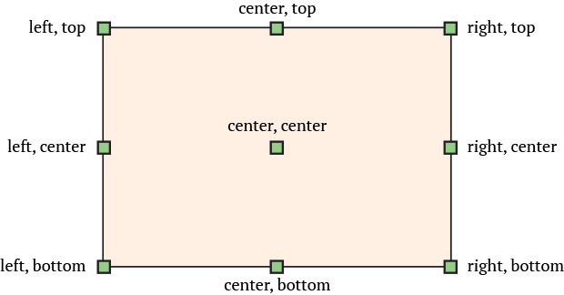
Transform-origin

Slide 28
Свойство clip-path
Свойство CSS clip-path создает область отсечения, которая определяет, какая часть элемента должна отображаться. Части, которые находятся внутри области, показаны, а те, что снаружи, скрыты.
https://developer.mozilla.org/en-US/docs/Web/CSS/clip-path
clip-path: circle(50px at 0 100px);
clip-path: ellipse(50px 60px at 0 10% 20%);
clip-path: polygon(50% 0%, 100% 50%, 50% 100%, 0% 50%);

Slide 29
Генераторы
https://ru.w3docs.com/css3-maker
https://css-transform.moro.es/
https://bennettfeely.com/clippy/

Slide 30
CSS-переходы

Slide 31
CSS-анимации
CSS-переходы (свойства transition): позволяет определять переходное состояние между двумя состояниями элемента.
CSS-анимация (свойства animation): для анимации по ключевым кадрам.

Slide 32
CSS-переходы
transition-property – свойство перехода
transition-duration – продолжительность перехода
transition-timing-function – временная функция перехода
transition-delay – задержка начала перехода

Slide 33
transition-property
https://developer.mozilla.org/en-US/docs/Web/CSS/CSS_animated_properties
Например:
background-color;
width
opacity
all

Slide 34
transition-duration
Измеряется в секундах (s) или миллисекундах (ms).
transition-delay
Измеряется в секундах (s) или миллисекундах (ms).
Может быть отрицательным и положительным числом.

Slide 35
Пример 1
svg:hover path{
fill:aqua;
transition: fill;
transition-duration: 4s;
}

Slide 36
Пример 2
svg:hover path{
fill:aqua;
transition: fill;
transition-duration: 4s;
transition-delay:2s ;
}

Slide 37
Пример 2
#anchor path{
stroke-dasharray: 2 50;
stroke:black;
transition-property: dasharray;
transition-duration: 4s;
}
#anchor:hover path{
stroke-dasharray: 50 0;
}

Slide 38
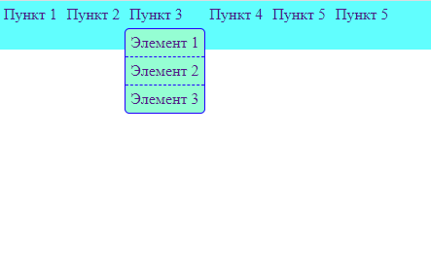
Пример 3. Выпадающее меню

Slide 39
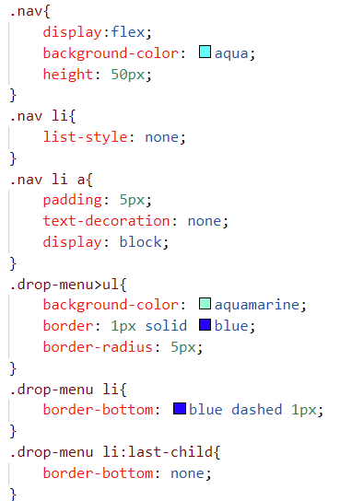
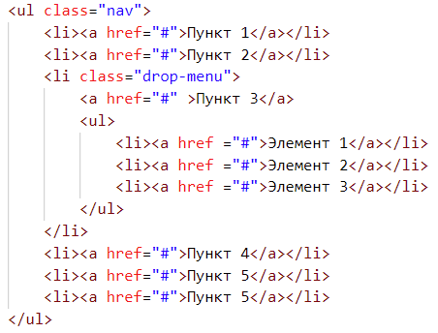
Пример 3. Выпадающее меню

Slide 40
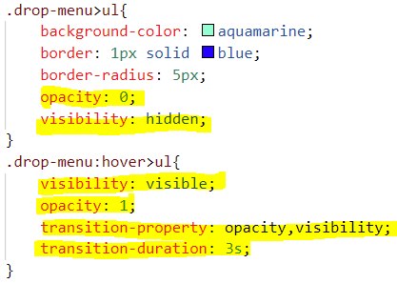
Пример 3. Выпадающее меню

Slide 41
Пример 3. Выпадающее меню
Добавьте анимацию цвета фона
Добавьте эффект выпадения меню сверху-вниз с помощью margin-top

Slide 42
transition-timing-function
ease (значение по умолчанию) — начало анимации медленное, к середине скорость повышается и в конце вновь снижается.
ease-in — начало анимации медленное, к концу она ускоряется.
ease-out — начало анимации быстрое, к концу она замедляется.
ease-in-out — начало и конец анимации медленные.
linear — скорость равномерная на протяжении всей анимации.
step-start — переход от одного стиля к другому происходит моментально и резко (анимации нет).
step-end — по истечении заданного времени происходит резкий переход от одного стиля к другому (без анимации).

Slide 43
transition-timing-function
steps() — анимация происходит ступенчато. В скобках сначала указывается число шагов, за которые должен осуществиться переход от одного стиля к другому, после чего ставится запятая и указывается параметр start или end, от которого зависит, когда будет начинаться анимация — в начале первого шага или в конце. Пример записи:
transition-timing-function: steps(10, start);
cubic-bezier() — значение, позволяющее задать свою функцию движения в виде кубической кривой Безье.
https://idg.net.ua/blog/uchebnik-css/ispolzovanie-css/css3-transition/timing-function

Slide 44
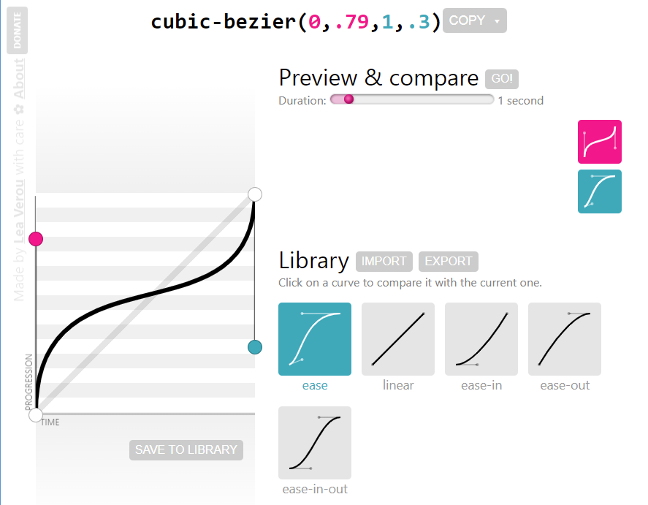
https://cubic-bezier.com/

Slide 45
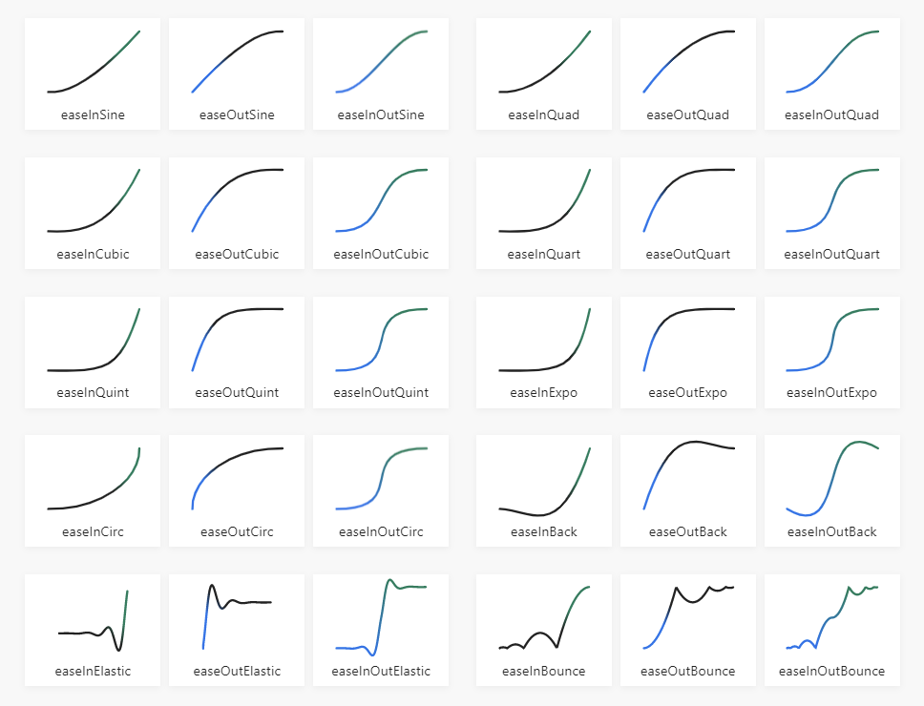
https://easings.net/

Slide 46
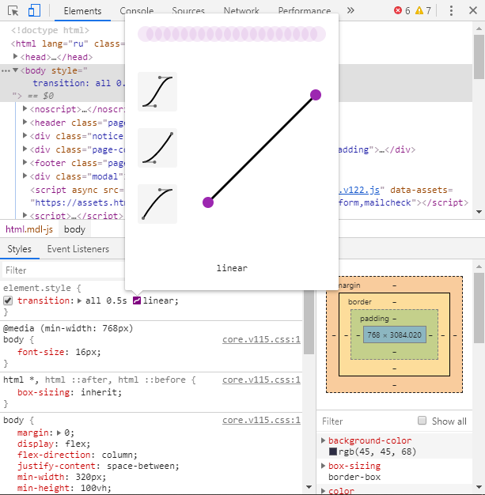
DevTools

Slide 47
Анимация и :focus
HTML-теги с фокусом:
<a> с атрибутом href,
<button>,
<input>,
<select>,
<textarea>.
Атрибут tabindex=0
Псевдоклассы:
:focus
:focus-within
https://developer.mozilla.org/ru/docs/Web/CSS/:focus-within

Slide 48
Правила
Делать не только :hover, но и :focus
Лучше не анимировать border, width, height и другие свойства влияющие на соседние элементы
Назначать transition на сам элемент, а не на псевдокласс или класс, который добавляется через JS
Если меняется размер, расположение и форма элемента назначать transition на обертку внутри или на before или after

Slide 49
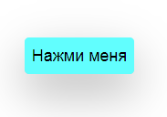

Пример 4. Подсветка кнопки
Просто кнопка
Нажатая кнопка

Slide 50
Пример 4. Подсветка кнопки
Создайте кнопку button с идентификатором "my-btn“
Оформите кнопку, примерно как на картинке

Slide 51

Пример 4. Подсветка кнопки
Добавьте переходы для теней и для размера текста. Установите функцию переходов и длительность переходов на свое усмотрение.
Проверьте работу – при клике на кнопку текст должен плавно увеличиваться и расплываться тень.

Slide 52
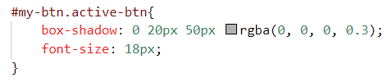
Пример 4. Подсветка кнопки
Изменим код так, чтобы кнопка осталась с оформлением и после отведения курсора.
Изменим html-код кнопки
Добавьте стилевое оформление для класса active-btn

Slide 53
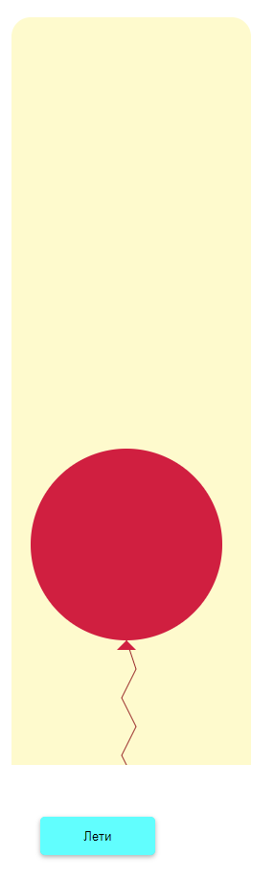
Задание – Летающий шарик
Нарисуйте фон и шарик с помощью тегов SVG
Создайте кнопку Лети.
При нажатии на кнопку Лети, шарик должен взлетать вверх.
Для перемещения SVG-элементов использовать свойство
transform:translate(смещение_x, смещение_y);
Анимацию реализовать через переходы transition
Подберите на сервисе easings.net подходящую функцию перехода

Slide 54
CSS-анимации

Slide 55
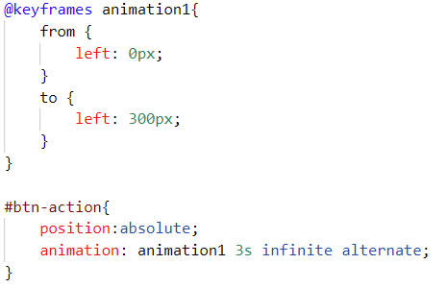
Анимация по ключевым кадрам @keyframes
Это анимация независимо от событий.
У @keyframes должно быть уникальное имя.
Вызывается (назначается) анимация через CSS-свойство animation

Slide 56
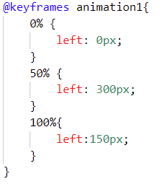
@keyframes
В @keyframes задаются кадры. Обычно в пределах от 0 до 100%

Slide 57
animation
https://developer.mozilla.org/ru/docs/Web/CSS/animation
animation: название_анимации
длительность_анимации
функция_анимации
задержка_анимации
количество_итераций
направление_анимации
точка_начала/возврата;

Slide 58
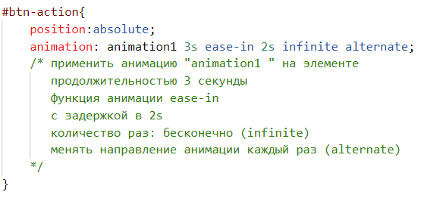
animation

Slide 59

Остановить анимацию

Slide 60
CSS-свойство transform
transform: translate(смещение_x, смещение_y)
translateX(смещение_x)
translateY(смещение_y)
rotate(градусы в deg)
scale(число)

Slide 61
CSS-свойство transform
transform: translate(смещение_x, смещение_y)
translateX(смещение_x)
translateY(смещение_y)
rotate(градусы в deg)
scale(число)

Slide 62

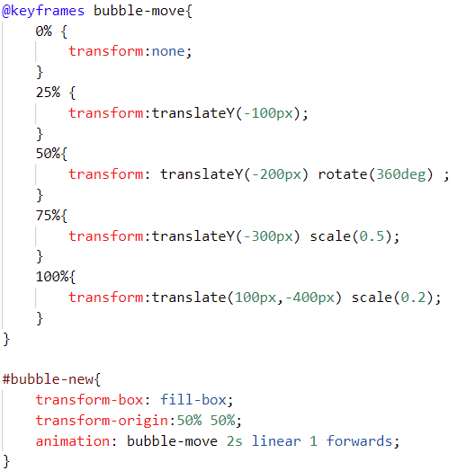
CSS-свойство transform

Slide 63

Задание – анимация SVG
Создать анимацию отдельных элементов на странице (прозрачность, перемещение, размер и т.д.)
Ссылка на картинку
https://www.figma.com/file/4SnofUrAU6x84TlGx9WxkH/svg?node-id=1%3A2

Slide 64
Анимационные библиотеки
Animate.css https://animate.style/
Hover.css https://ianlunn.github.io/Hover/

Slide 65
Параллакс эффект
https://htmlacademy.ru/blog/useful/html/pure-css-parallax-websites

